Slide 1
Diseño de un tema de Wordpress optimizado para el cumplimiento de los criterios de accesibilidad WCAG 2.1 y el desarrollo y validación a nivel de prototipo.
Notes:
Diseño de un tema de Wordpress optimizado para el cumplimiento de los criterios de accesibilidad WCAG 2.1 y el desarrollo y validación a nivel de prototipo.

Slide 2
“Your most important user is blind. Half of your hits come from Google, and Google only sees what a blind user can see. If your site is not accesible, you will get fewer hits. End of story.”
(Pemberton, 2005)
Notes:
“Your most important user is blind. Half of your hits come from Google, and Google only sees what a blind user can see. If your site is not accesible, you will get fewer hits. End of story.” (Pemberton, 2005)

Slide 3
¿QUÉ?
¿POR QUÉ?
¿CÓMO?
Macarena Pérez Carrillo
CONCLUSIONES
Máster Universitario de Aplicaciones Multimedia
Notes:
Mi nombre es Macarena Pérez Carrillo y a continuación quiero presentar la solución diseñada en mi TFM cuyo título es Diseño de un tema de Wordpress optimizado para el cumplimiento de los criterios de accesibilidad WCAG 2.1 y el desarrollo y validación a nivel de prototipo.
¿QUÉ? - En primer lugar expondré la solución
¿POR QUÉ? - Hablaré sobre la necesidad de aplicar la accesibilidad en los trabajos y sus beneficios a la hora de diferenciar un diseño
¿COMO? - Cómo puedes utilizar y aprovechar estos conocimientos para tus propios proyectos
CONCLUSIONES - Compartiré mi aprendizaje y reflexiones en relación al proceso de desarrollo de esta solución

Slide 4
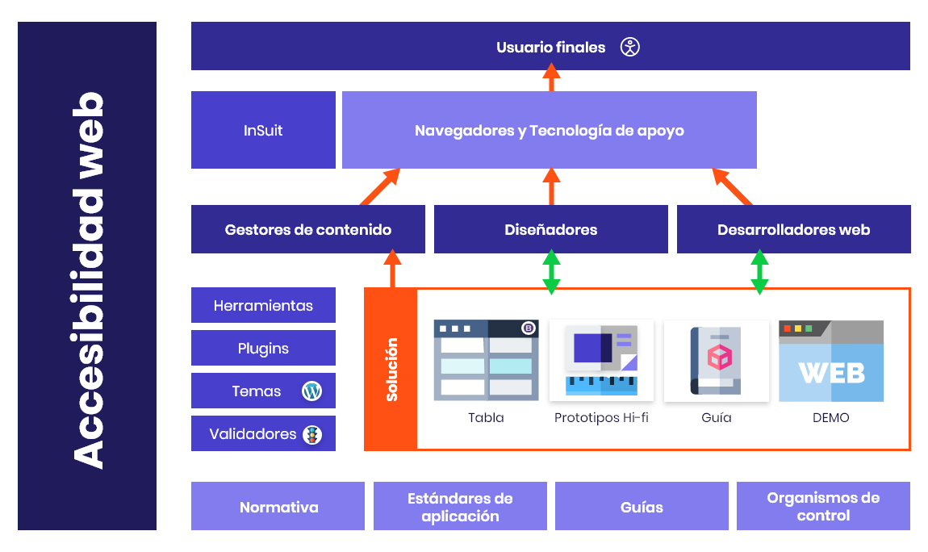
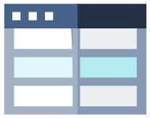
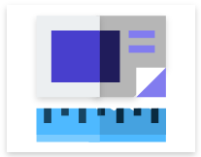
¿QUÉ?
Web DEMO
Guía de Estilos
Tabla
Prototipos Hi-fi
Notes:
El trabajo presentado pretende aportar una solución eficaz para desarrolladores y empresas, que compartan esta preocupación por la integración de todas las personas, independientemente de sus capacidades. Por tal motivo, se ha diseñado un Tema de WordPress basado en Bootstrap para la construcción de los componentes de interfaz.
Para llegar al resultado final, se realizó, en primer término, un estudio de las particularidades en la creación de Temas de WordPress, así como de las limitaciones y ventajas al usar Bootstrap. A continuación, se maquetaron prototipos en baja y alta fidelidad, y se desarrolló una parte en HTML posteriormente publicada y validada a través de herramientas automáticas y pruebas de usuario.
La solución consta de los siguientes componentes:
Análisis de cumplimiento y limitaciones de Bootstrap
Prototipos con especificaciones de diseño
Frontal materializado en una web DEMO y repositorio de código
Guía de estilo
Cada uno de estos materiales está accesible para su uso bajo licencia CC en los siguientes enlaces:
Web DEMO: https://macaperez.github.io/pec4_demo
Guía de Estilos: https://projects.invisionapp.com/dsm/tfm-uoc/guia-de-estilo-tfm/
Tabla: https://drive.google.com/file/d/1yWAese3lMt40ljF33psxmTDari1ri7_3/view?usp=sharing
Prototipos: https://xd.adobe.com/view/eb2aae40-ac3e-4697-7b4f-3c3fa6dc2aed-9d1b/screen/eafe0c3c-c8ae-401b-9e05-13aa4d9e5ae1/

Slide 5
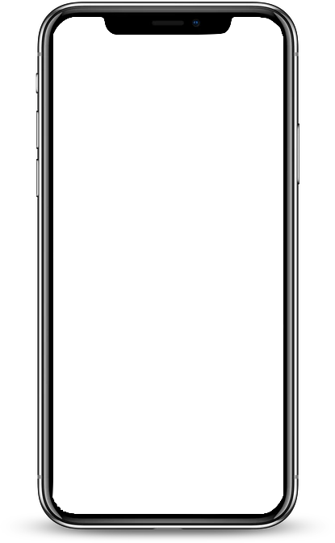
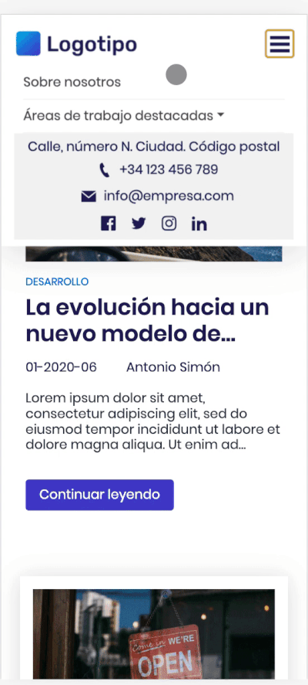
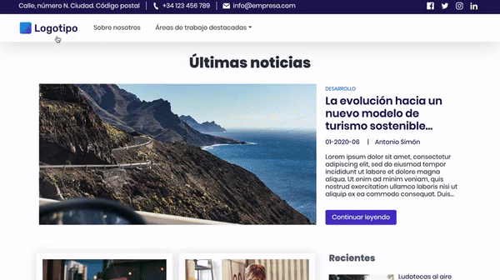
DEMO
https://macaperez.github.io/pec4_demo
Notes:
Gracias a UOC Boilerplate^{[44]}, un conjunto de herramientas y una plantilla de inicio para el desarrollo front-end moderno diseñada por Jordi Tarrida, se hace posible producción ágil y controlada de los prototipos en HTML.
La web desarrollada no llega a recrear el Tema completo pero si contiene una página índice donde aparecen listadas ocho noticias. Todas ellas son visitables y contienen imágenes y textos de relleno.
Enlace a la Web DEMO: https://macaperez.github.io/pec4_demo
README: https://macaperez.github.io/pec4_prototipos/
Repositorio completo: https://github.com/MacaPerez/pec4_prototipos

Slide 6
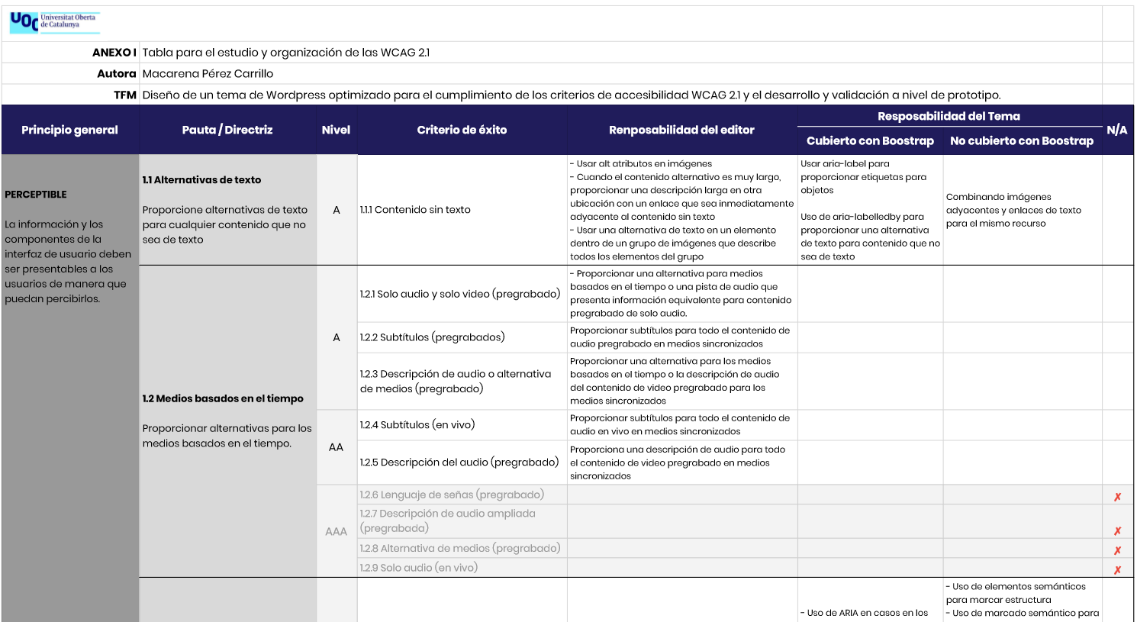
TABLA
Abrir la tabla en Google Sheets (solo Usuarios de la UOC)
Notes:
En la Guía detallan especificaciones para el correcto uso de los estilos del Tema diseñado.
Lo que se pretende es facilitar la comprensión y aplicación de criterios de accesibilidad en futuros diseños basados en Bootstrap.
Colores: Se añade una serie de pautas que permitirán hacer uso de los elementos de color garantizando el contraste mínimo requerido.
Estilos de texto: Bootstrap v4.3 trabaja con tamaños de letra responsivos así como unidades de medida relativas (rem y em). Todo esto garantiza que el texto se escale de forma proporcional en diferentes dispositivos y ventanas gráficas.
Iconografía: Se tiene en cuenta el carácter decorativo o semántico de estos elementos que, a pesar de ir envueltos con la etiqueta HTML <i></i> añaden en cada caso la información necesaria de manera accesible.
Fuente del Tema
Enlace a la Guía: https://projects.invisionapp.com/dsm/tfm-uoc/guia-de-estilo-tfm

Slide 7
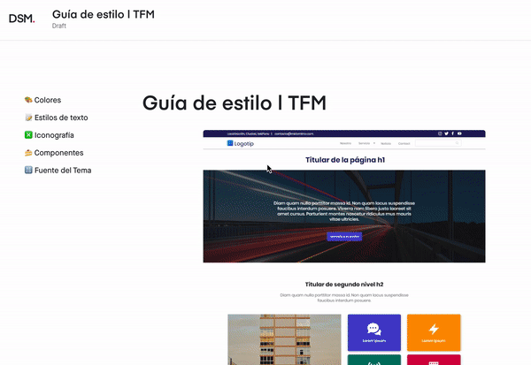
GUÍA
https://projects.invisionapp.com/dsm/tfm-uoc/guia-de-estilo-tfm/
Notes:
En la Guía detallan especificaciones para el correcto uso de los estilos del Tema diseñado.
Lo que se pretende es facilitar la comprensión y aplicación de criterios de accesibilidad en futuros diseños basados en Bootstrap.
Colores: Se añade una serie de pautas que permitirán hacer uso de los elementos de color garantizando el contraste mínimo requerido.
Estilos de texto: Bootstrap v4.3 trabaja con tamaños de letra responsivos así como unidades de medida relativas (rem y em). Todo esto garantiza que el texto se escale de forma proporcional en diferentes dispositivos y ventanas gráficas.
Iconografía: Se tiene en cuenta el carácter decorativo o semántico de estos elementos que, a pesar de ir envueltos con la etiqueta HTML <i></i> añaden en cada caso la información necesaria de manera accesible.
Fuente del Tema
Enlace a la Guía: https://projects.invisionapp.com/dsm/tfm-uoc/guia-de-estilo-tfm

Slide 8
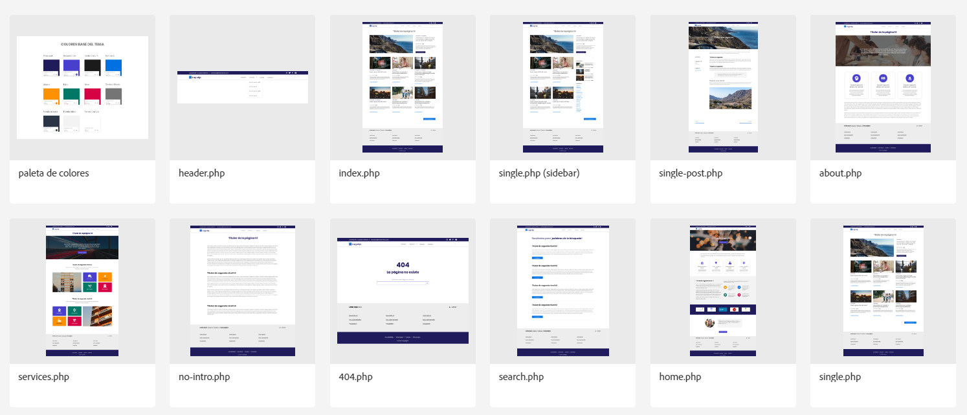
PROTOTIPO HI-FI
Abrir prototipo en enlace de AdobeXD
Notes:
se aplicaron todos los requisitos de diseño para cada una de las plantillas:
Se localizó una amplia y alegre paleta de colores llamada “The Zebra's Accessible Color Palette” orientada a diseño de productos multimedia accesibles.
Se realizó un estudio y selección de los colores principales orientado a la aplicación del color con variables y clases de Bootstrap.
Se analizó la relación entre color de texto y fondo de cada uno de ellos mediante las herramientas de Desarrollo de Google Chrome con el objetivo de garantizar, al menos, un nivel de cumplimiento AA. Concretamente se atiende al criterio 1.4.11 Contraste sin texto] que establece un contraste mínimo de 3:1 entre los colores adyacentes de W3C.
Se maquetan las diferentes plantillas atendiendo al escalado responsivo de Bootstrap así como al uso de unidades de medida relativas, facilitando al usuario final la posibilidad de escalar el contenido a demanda. Se logra satisfacer por tanto, el Criterio de Conformidad 1.4.4: Cambiar el tamaño del texto.
Todos los prototipos Hi-fi están disponibles en los siguiente enlaces:
Revisión del diseño: https://xd.adobe.com/view/e236626f-4b02-4257-63f0-dd5e73dfe7bb-9407/screen/91ca2f9e-4da4-46ce-8ba2-34dfd021e9f2/header-php?fullscreen
Detalles del prototipo: https://xd.adobe.com/view/eb2aae40-ac3e-4697-7b4f-3c3fa6dc2aed-9d1b/screen/eafe0c3c-c8ae-401b-9e05-13aa4d9e5ae1/index-php

Slide 9
¿CÓMO?
Licencias de uso
Notes:
El proyecto presentado persigue divulgar la importancia de hacer la web más accesible y complementar la oferta de opciones dentro de la categoría del Software de apoyo.
Tanto el producto diseñado, como la documentación asociada e él, permiten su redistribución en cualquier formato así cómo transformar y crear a partir del material, restringiendo únicamente el uso comercial de esta Memoria y sus Anexos. Deberá reconocerse adecuadamente su autoría y difundir las contribuciones bajo las mismas condiciones expuestas al principio de este documento.
Diseño y desarrollo de prototipo: Esta parte de la obra está sujeta a una licencia de Reconocimiento-CompartirIgual 3.0 España de CreativeCommons
Documentación: Esta parte de la obra está sujeta a una licencia de Reconocimiento-NoComercial-CompartirIgual 3.0 España de CreativeCommons

Slide 10
¿POR QUÉ?
Producto no accesible = Mal diseño
Debe ser integral
Necesidad de mercado
Beneficio social
Notes:
Al igual que sucede con la accesibilidad en el espacio físico, la accesibilidad en red supone una ventaja para todo tipo de usuarios estén, o no, aquejados de discapacidad.
A la hora de diseñar un sitio se debe tener en cuenta que el usuario:
Podría estar utilizando un navegador textual o por voz.
No siempre son capaces de ver, escuchar o entender todo tipo de información.
Podría tener dificultad para comprender un texto por el uso conceptos característicos de un determinado grupo profesional o social, o porque están en un idioma que desconoce.
Puede presentar limitaciones en el manejo de dispositivo de entrada, o utilizar el teclado o ratón de manera distinta a la habitual.
Podría acceder desde dispositivos antiguos que no soportan ciertas resoluciones.
Cabe la posiblidad de que su conexión a Internet sea inestable o de poca velocidad.
WordPress es una plataforma de código abierto, ampliamente conocida y con un 62% de cuota en el mercado de los CMS^{[2]}. Además, está basado en PHP. Por su parte, el desarrollo del frontal queda cubierto con HTML5, CSS y JQuery gracias a Bootstrap. Se trata de un framework bien documentado.
Hoy en día existen herramientas que facilitan el Diseño Universal y pueden usarse en las etapas de análisis, diseño, desarrollo o mantenimiento de productos web accesibles.
La accesibilidad es una pieza fundamental del Diseño Centrado en el Usuario. No tener en cuenta los posibles contextos de uso y pasar por alto la necesidad de que cualquier persona puede acceder a él, dará como resultado un producto mal diseñado.
Para lograr la aplicación real de los criterios de accesibilidad en los proyectos, es necesario incluirla de manera transversal en todas las etapas del mismo. Cómo ya ocurre con los requisitos SEO, exigencias sobre rendimiento web o usabilidad, es fundamental incluir las WCAG desde las etapas más tempranas y revisarlas de manera continua.
Creo que el mercado requiere un mayor nivel de implicación por parte de proveedores y clientes a la hora de lograr la inclusión de todo tipo de usuarios en el consumo de contenidos web.
Opino que por encima del impacto económico que supone lograr que la web sea accesible para todos, la integración es una cuestión de justicia y beneficio social.

Slide 11
¿Te gustaría participar?
linkedin.com/in/maca-perez/
macaperez@uoc.edu
Notes:
¿Te gustaría participar?
Mi perfil en Linkedin: https://www.linkedin.com/in/maca-perez/
Contacto por correo: macaperez@uoc.edu

